Slide 1
INSTITUCION EDUCATIVA NUESTRA SEÑORA DEL CARMEN
INFORME DE GESTION Y RENDICION DE CUENTAS
AÑO 2017
1

Slide 2
INSTITUCION EDUCATIVA NUESTRA SEÑORA DEL CARMEN
 ENTIDAD TERRITORIAL: Córdoba
 MUNICIPIO: Chinú
 DIRECCION: Cra 4 Nº 11A-09
 MODALIDAD: Académica
 NATURALEZA: Oficial
 CALENDARIO: A
 JORNADA: Mañana
 CARÁCTER: Mixto
 RESOLUCION DE APROBACION DE ESTUDIOS: N°171 Junio 08 de 2011
 NIVELES: Preescolar, Básica y Media
 EMAIL: ee_12318200002101@hotmail.com

Slide 3
¿QuÉ es rendición de cuentas?
La rendición de cuentas es el proceso en el cual las administraciones públicas del orden Nacional y Territorial y los servidores públicos comunican, explican y argumentan sus acciones a la sociedad (MEN, 2007). La conforma el conjunto de acciones planificadas y su puesta en marcha por las instituciones del Estado con el objeto de informar a la sociedad acerca de las acciones y resultados producto de su gestión y permite recibir aportes de los ciudadanos para mejorar su desempeño.

Slide 4
REFERENTES PARA LA RENDICION DE CUENTAS
 Principios constitucionales: Transparencia, responsabilidad, eficacia, eficiencia e imparcialidad y participación ciudadana en el manejo de los recursos públicos y los proyectos presentados.
 Documentos de política: Plan Nacional de Desarrollo, Plan de Desarrollo Territorial, Plan Educativo Institucional, Plan de Mejoramiento Institucional.
 Marco Legal: Constitución Política, Ley 115 de 1994, Ley 715 de 2001, la Ley 489 de 1998 y la Ley 1474 de 2011, Decreto 4791 de 2008, Decreto 1860 de 1994, Directiva Ministerial No. 22 del 21 de julio de 2010, Decreto 4807 de 2011, Decreto 1075 de 2015.

Slide 5
INSTITUCION EDUCATIVA NUESTRA SEÑORA DEL CARMEN
SEDE PRINCIPAL
SEDE 2 MARIA AUXILIADORA

Slide 6
INSTITUCION EDUCATIVA NUESTRA SEÑORA DEL CARMEN
 La institución atiende en el 2017 a 1950 estudiantes distribuidos en las sedes Principal y María Auxiliadora.
La sede principal con 1437 estudiantes de preescolar, primaria, secundaria y media.
La sede María Auxiliadora con 513 estudiantes de preescolar y primaria.

Slide 7
INNOVACION Y PERTINENCIA
Número de estudiantes promedio por computador en el establecimiento educativo: 15%
Porcentaje de matrícula con acceso a internet: En la sede principal: 70%
MODELO DE GESTION
Porcentaje de ejecución de los recursos de los Fondos de Servicios educativos por concepto de gasto: 94%
Porcentaje de cumplimiento del Plan de mejoramiento institucional: 80% algunas metas cumplidas

Slide 8
RESULTADOS SABER 11- 2017
Pruebas saber 2017 la institución educativa nuestra señora del Carmen clasifico en la escala B

Slide 9
PREGUNTAS CLAVES
1. ¿Qué se logró?
¿Cómo se logró?
¿Qué se gastó?
¿Cómo se gastó?

Slide 10
¿QUE SE LOGRO?
GESTION DIRECTIVA
En la gestión directiva se alcanzaron los siguientes logros:
Se articularon planes y proyectos basados en los resultados de la evaluación externa para complementar la formación integral de los estudiantes.
-Proyecto de la educación sexual y construcción de ciudadanía
-Proyecto de convivencia y paz, Derechos humanos
-Proyecto de democracia
-Proyecto ambiental
-Proyecto utilización del tiempo libre, banda rítmica-latina y revista gimnastica.

Slide 11
¿QUE SE LOGRO?
GESTION DIRECTIVA
Innovación: Fortalecimiento de la cultura ciudadana y democrática a través de la investigación como estrategia pedagógica apoyada en las TIC en el departamento de Córdoba.
Se realizo la jornada de elecciones para la escogencia de los representantes de los diferentes órganos del gobierno escolar en el tiempo estipulado en un 100%.
Participación activa de los miembros del consejo de padres a la vida escolar en un 90%.

Slide 12
¿QUE SE LOGRO?
GESTION ACADEMICA
En la gestión académica en el año 2017 se alcanzaron los siguientes logros:
Unificar y actualizar el plan de estudio de las diferentes áreas en un 90%
Revisión y ajustes al sistema de evaluación de los estudiantes e implementación en un 85%
Cumplimiento de la jornada escolar en un 100%
Utilización del modelo de planeación de clases en la básica primaria en 100%, básica secundaria y media en un 50%.

Slide 13
¿QUE SE LOGRO?
GESTION ACADEMICA
Innovación en practicas de aula en la básica primaria en 3° sede principal con el proyecto “Escribiendo cuento desarrollo la competencia significativa”
Retroalimentación de competencia y resultados obtenidos por los estudiantes en la prueba saber en 5°
Proyecto “Educando con amor” en un 60% para incrementar la practica de valores humanos, morales y espirituales
Formación y acompañando de docentes de educación básica primaria en el área de lenguaje y matemáticas programa para la excelencia docente y académica, todos aprender estrategia pioneros PTA.

Slide 14
¿QUE SE LOGRO?
GESTION ACADEMICA
Se implementaron 6 proyectos en convenio con la CUN
-Prevención del cáncer de cuello uterino 6°
-Las redes sociales en la formación y convivencia inscarmista 9°
-Fortalecimiento para una sana convivencia escolar
-Estilos de vida saludable se logro avance 50% en la concientización de estudiantes y familiares en optar por alimentarse saludablemente para mejorar su salud y calidad de vida
-Reforestación al rescate 9°
-Formadores ambientales.

Slide 15
¿QUE SE LOGRO?
GESTION ACADEMICA
Planeados y ejecutados en un 100%
Resultados prueba saber 11°
-Promedio general de la institución: 52.71%
-2 estudiantes fueron acreedores a la Beca Ser Pilo Paga
-10 estudiantes con puntajes sobre 300 puntos
-253 estudiantes sobre los 250 puntos
-33 estudiantes sobre los 200 puntos
-3 estudiantes sobre los 170 puntos
Se brindo apoyo a los estudiantes con bajo rendimiento académico durante los periodos con diferentes actividades curriculares en un 90% y extracurriculares en 8° y 9° en matemáticas y lengua castellana en un 100%.

Slide 16
¿QUE SE LOGRO?
GESTIÓN ACADÉMICA
Eficiencia interna 2017
°: matriculados 103 ,aprobados 99, reprobados 2 retirados 2
10 ° : matriculados 157 , aprobados 140 , reprobados 17, retirados 0
9°: matriculados 146 , aprobado s 130 , retirados 3
8°: matriculados 179 , aprobados 175 , reprobados 0 , retirados 4
7°: matriculados 195 , aprobados 188 ,reprobados 3 , retirados 4
6° : matriculados 191 , aprobados 159 , reprobados 19 , retirados 13

Slide 17
¿QUE SE LOGRO?
GESTION DE LA COMUNIDAD
En la gestión de la comunidad en el año 2017 se alcanzaron los siguientes logros:
Proyecto de vida
Atención a estudiantes con situación de vulnerabilidad que experimentan barreras en el aprendizaje y la participación, fueron atendidos en un 70%
Atención y orientación a padres de familia con hijos en situaciones de vulnerabilidad atendidos en un 60%
Se logro que el 90% de estudiantes se apropiaran de las acciones que conducen abordar su proyecto de vida
Se logro de la participación de 160 padres de familia con hijos en situación de vulnerabilidad en el proyecto escuela de padres en un 60%

Slide 18
¿QUE SE LOGRO?
GESTION DE LA COMUNIDAD
Se realizo y se ejecuto el proyecto de convivencia y paz iniciando en el segundo semestre del año se realizaron 3 cesiones con la participación del 95% de los estudiantes de secundaria y media
Realización de la jornada de resolución pacifica de conflictos en la que participo el 80% de los estudiantes y docentes, 30% de los padres de familia
Realización del proyecto artístico cultural y del conocimiento, la cultura colombina, folclor vallenato, vinculamos los estamentos educativos en un 90%
Fortalecimiento del proyecto “Pilates emocionales” para 11° se logro el desarrollo de la inteligencia emocional aportado a la formación integral de los estudiantes en un 80%.

Slide 19
¿QUE SE LOGRO?
GESTION DE LA COMUNIDAD
Servicio social
Implementación de las TIC en el grado 5°1 educación básica primaria
fortalecimiento del área de matemática y lenguaje estudiantes de primaria sede principal
Mantenimiento del laboratorio de física
Organización y limpieza de la biblioteca escolar
Alfabetización en sectores de la comunidad (municipio)
Aseo y ornamentación en el municipio (parques)
Aseo en la institución
Educación sexual en el barrio chinulito.

Slide 20
¿QUE SE LOGRO?
GESTION DE LA COMUNIDAD
Charlas de orientación vocacional a los estudiantes de 10°
Actividades lúdicas recreativas en diferentes barrios del municipio
Fortalecimiento de las TIC
Proceso de lectoescritura
Valores humanos con los estudiantes de básica primaria
Actividades lúdicas y alfabetización en el centro de vida mis años dorados
Los estudiantes del grado 11 ejecutaron el proyecto en un 100% y los estudiantes de 9° y 10° en un 50%

Slide 21
¿QUE SE LOGRO?
GESTION ADMINISTRATIVA Y FINANCIERA
Con relación al procesos de matricula se hizo de manera ágil y oportuna se ha cumplido la meta en un 90% registrado en el simat y en plataforma sisnotas de la institución educativa.
La institución cuenta con un archivo académico organizado y actualizado con el 100% de la información con las hojas de vidas de los docentes, administrativos y carpetas de estudiantes.
los boletines de calificación se expiden de manera ágil, oportuna, según el cronograma establecido.
La institución cuenta con un plan de mantenimientos cumpliéndose en un 90% en mantenimientos mobiliarios.

Slide 22
¿QUE SE LOGRO?
GESTION ADMINISTRATIVA Y FINANCIERA
Adquisición, suministro, dotación y mantenimientos de equipos, recursos didácticos según las necesidades debidamente establecidas en el presupuesto en un 90%.
La institución educativa cuenta con servicios complementarios restaurante escolar para primaria.
La institución educativa ofrece apoyo a estudiantes con bajos desempeños académicos en jornadas extra escolares.

Slide 23
¿QUE SE LOGRO?
GESTION ADMINISTRATIVA Y FINANCIERA
Apoyo a estudiantes por parte de los tutores de PTA en áreas de básica primaria en las áreas de lenguaje y matemática a estudiantes con dificultades.
Se realiza la asignación académica y horarios de manera oportuna al personal docente según su perfil en un 100%.
Se cuenta con un programa de inducción y reinducción a estudiantes nuevos y antiguos.
Los docentes de la básica primaria y prescolar recibieron capacitación y formación en procesos de aprendizaje y enseñanza por parte de los tutores del peta en las áreas de lenguaje y matemáticas en 100% del programa establecido.
24

Slide 24
¿COMO SE LOGRO?
Las metas formuladas en nuestro Plan de mejoramiento 2017 se alcanzaron en un 90%; esto se logró con el apoyo, compromiso y liderazgo de la rectora, del equipo de Gestión Directiva, de los diferentes miembros del Gobierno Escolar y de todos los actores de la comunidad educativa.

Slide 25
¿QUE SE GASTO?
PRESUPUESTO
INGRESOS
EGRESOS

Slide 26
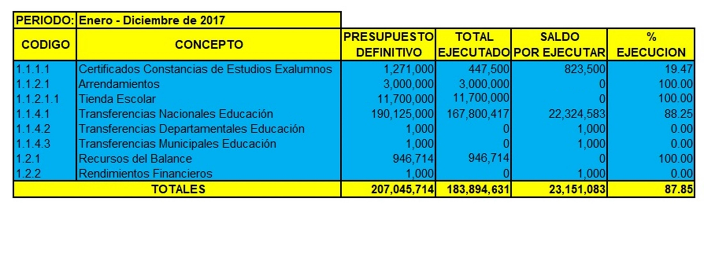
PRESUPUESTO DE INGRESOS VIGENCIA 2017

Slide 27
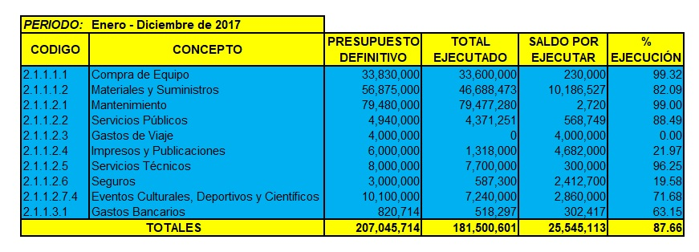
PRESUPUESTO DE EGRESOS VIGENCIA 2017

Slide 28
¿COMO SE GASTO?
COMPRA DE EQUIPOS
Elaboración e instalación de 6 tableros acrílicos en formica original, cuadriculada en tabla 9 milímetros en marcados en maderas pintado color vino tinto 1.20m de alto * 240 de ancho.
Compra de 150 sillas universitarias en madera y tubo calibre 18 pintura electrostática, atornillada con tuerca y arandela soldada 100% 1 año de garantía.
Compra de 7 tableros acrílicos y una silla ejecutiva alta gama.
Compra de 4 aires acondicionados LG 24,000 BTU con instalación en cada punto.
Compra de 30 ventiladores, 7 reflectores y 2 extractores.
Compra de 3 video beam proyector EPSON power lite x 36+ y 1 routher.
TOTAL: $33.800.000

Slide 29
¿COMO SE GASTO?
MATERIALES Y SUMINISTROS
Suministro de papelería en general, resmas de papel, libretas, carpetas, elementos de oficina, tintas, marcadores, tóner, colbon, lapiceros, USB, materiales de ferretería, candados, alambres, eternit, caballetes, amarres, tubos, bombillos, elementos de aseo, bolsas de basura, escobas, traperos, desinfectantes, implementos deportivos y materiales didácticos.
TOTAL: $46.688.473

Slide 30
¿COMO SE GASTO?
MANTENIMIENTO
Mantenimiento y destape de tazas sanitarias y un orinal en sede María Auxiliadora y mantenimiento de 2 cajas de registro sanitarios en sede principal.
Mantenimiento de ventanas y caretas.
Mantenimiento y arreglo de 138 sillas, 3 cambios de cerradura y 3 cambios de puertas sede María Auxiliadora y arreglo 155 sillas en sede principal.
mantenimientos de cielo razo en sede principal, mantenimientos de techos y mantenimiento de redoblones.
Limpieza y fumigación de zonas verdes con glifosato y gramafin en la sede principal.

Slide 31
¿COMO SE GASTO?
MANTENIMIENTO
Mantenimiento y pintura interior de 9 aulas (6°2, 7°3, 7°4, 7°5, 8°4, 10°4, 11°1, 11°2, 11°3) pintura sala de profesores, salón de física, rectoría, secretaria, salón de artística y pintura de 2.537 Mts de muro exterior.
mantenimiento, reparación y cambio de triple, pintura, cambio de pastas laterales de 4 escritorios, (2 docentes, 2 sala Ceres).
Mantenimiento de 3 corredores de 7 Mts c/u salones de 7°, una placa volada 2*2, 6 Mts de plantilla y 6 Mts de muro entrada salón 5°, quitada y postura de 34 calados y arreglos de grietas en 10°4.
Desmonte de baldosa dañada paredes de baño de niñas 90 mt2, desmonte de 7 tazas sanitarias, mantenimiento de baterías sanitarias y colocación de enchape de paredes.

Slide 32
¿COMO SE GASTO?
MANTENIMIENTO
Mantenimiento de techos aulas 7°, techos de los baños, pintura de aulas de preescolar parte exterior.
Arreglo y cambio de cerraduras de puertas de cocina, baños y colocación de cerradura en dos vitrinas de archivadores metálicos del aula de informática 1.
Mantenimiento a caja totalizadora, ajuste de breques, limpieza de tierra y neutros, carga de refrigerante y corrección de fuga, adecuación de redes eléctricas, mantenimiento preventivo a ventiladores de techo.
Mantenimiento de 25 sillas infantiles, 61 sillas universitarias sede María Auxiliadora y 165 sillas universitarias sede principal (madera, tornillos, pintura, soldaduras).

Slide 33
¿COMO SE GASTO?
MANTENIMIENTO
Mantenimiento de 25 sillas infantiles, 61 sillas universitarias sede María Auxiliadora y 165 sillas universitarias sede principal (madera, tornillos, pintura, soldaduras).
mantenimiento de fachada de la sede María auxiliadora 15 Mts de demolición y 15 Mts de repello, mantenimiento y repello de 3 columnas y pintura.
Mantenimiento y actualización de licencia sisnotas web x 1 año incluye hosting y soporte.
Mantenimiento y podada de árbol, recolección de basuras, destape caja de registro y arreglo tubería de agua.
Mantenimiento y arreglo de baños, arreglo de 2 tanque elevado.
TOTAL: $79.477.280

Slide 34
¿COMO SE GASTO?
SERVICIOS PUBLICOS
Pago de internet, telefonía fija EDATEL.
Pago de telefonía móvil CLARO.
TOTAL: $4.371.251

Slide 35
¿COMO SE GASTO?
IMPRESOS Y PUBLICACIONES
Elaboración e impresión de horario general de la institución educativa.
Señalización en español e ingles en 14 aulas de clases de pre escolar, primaria y baños de damas.
Impresión de libros de matricula y empaste de libros para informe final.
Pintura de murales artísticos, dos en preescolar y uno en el bloque de bachillerato a todo costo.
TOTAL: $1.318.000

Slide 36
¿COMO SE GASTO?
SERVICIOS TECNICOS PROFESIONALES
Prestación de servicios profesionales asesoría jurídica (TUTELA).
Prestación de servicios profesionales y de apoyo a la gestión como contador publico de la institución, con el fin de presentar los informes ante los diferentes organismos de control a que halla lugar y prestara apoyo en el proceso de contratación y gestiones al proceso financiero, contable y tributario vigencia 2017.
TOTAL: $7.700.000

Slide 37
¿COMO SE GASTO?
SEGUROS
Adquisición de pólizas para el manejo de recursos (Rector-Pagador).
Adquisición de pólizas de seguro de los estudiantes de la media técnica.
TOTAL: $587.300

Slide 38
¿COMO SE GASTO?
EVENTOS CULTURALES, DEPORTIVOS Y CIENTIFICOS
Apoyo logístico y realización del evento institucional en conmemoración del día del idioma en la institución educativa.
Instrucción y mezcla porrismo de la institución educativa para participación supérate.
Instrucción y formación musical de la banda rítmica latina.
Montaje de bailes (danzas), homenaje al festival vallenato de Valledupar, reseña histórica y muestra de teatro.
TOTAL: $7.240.000

Slide 39
¿COMO SE GASTO?
GASTOS BANCARIOS
Gravamen financiero.
Adquisición de chequeras.
Notas débitos.
TOTAL: $518.297

Slide 40
SALDO DISPONIBLE EN BANCO
$617,790

Slide 41
LIBIA ESTHER OTERO ZUÑIGA
RECTORA
ELAB. CARLOS ACUÑA
AUX. CONTABLE

